Slide 1
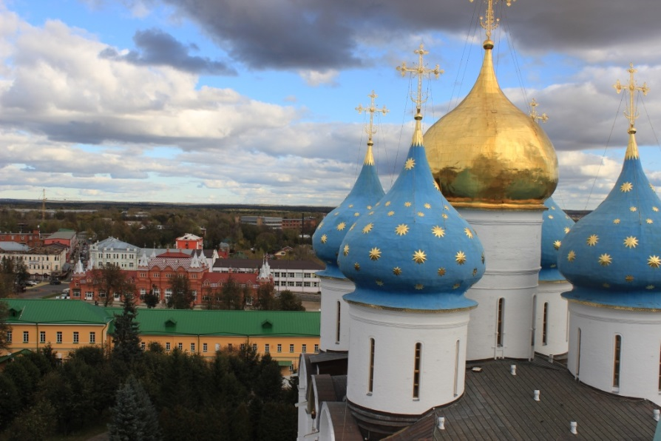
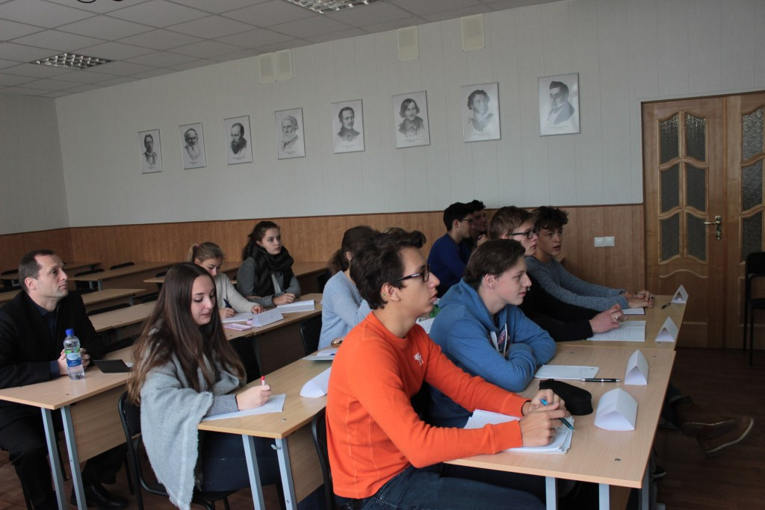
Мои самые сильные впечатления
от поездки в Россию

Slide 2
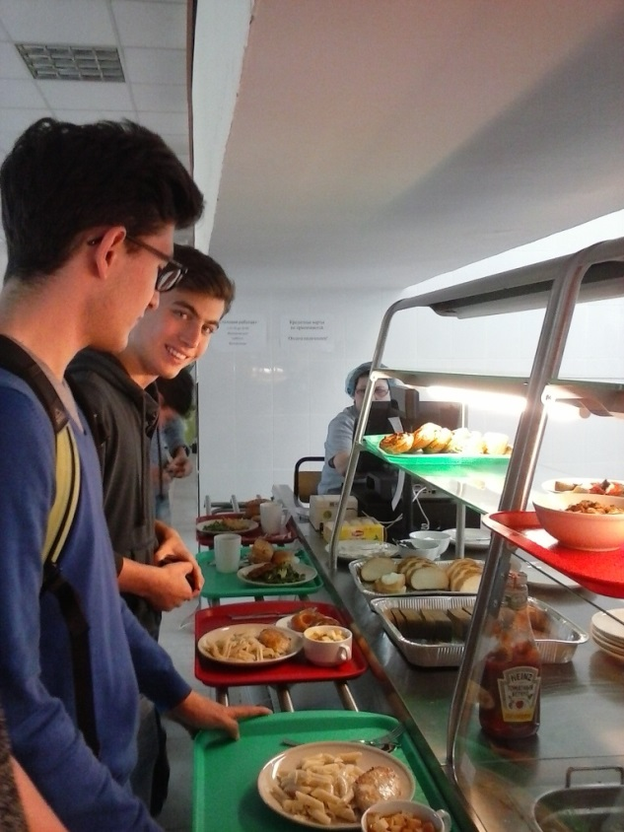
Мне бросилось в глаза, что
Я заметил, что
Замечательные концерты даются в концертных залах.
Удивительно было, что
Меня удивило, что
Меня удивили большие здания
Поразительно было, что
Там есть поразительно красивые рестораны
Потрясающие спектакли
Великолепно выглядел ансамбль Коломенского дворца.
Шикарные машины стояли на улицах.
Мы гуляли по сказочно красивым паркам.
На меня произвело большое впечатление, что

Slide 3
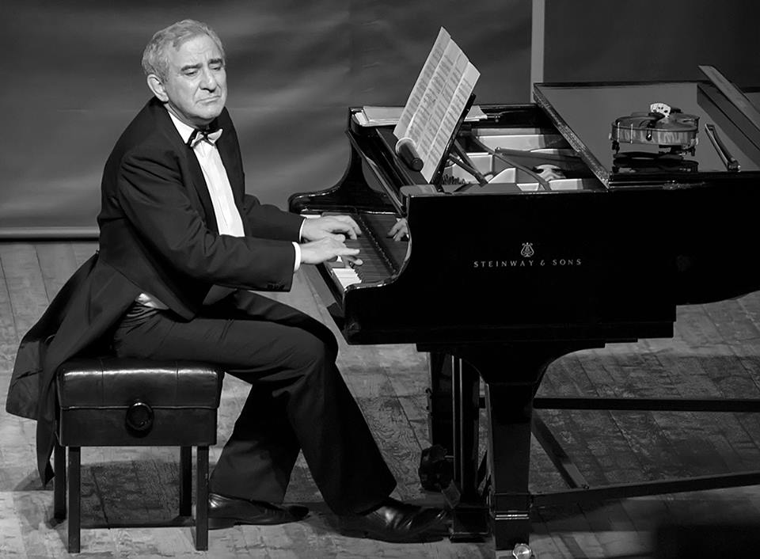
Намного больше, чем в Вене…
Все люди…
Таланты певцов в театре оперы на меня произвели большое впечатление.
Что произвело на тебя наибольшее впечатление во время твоего пребывания в Москве? Храм Христа Спасителя является одним из самых красивых.
Больше всего мне понравился монастырь в Сергиевом Посаде.
Больше всего меня заинтересовал музей биологии

Slide 4
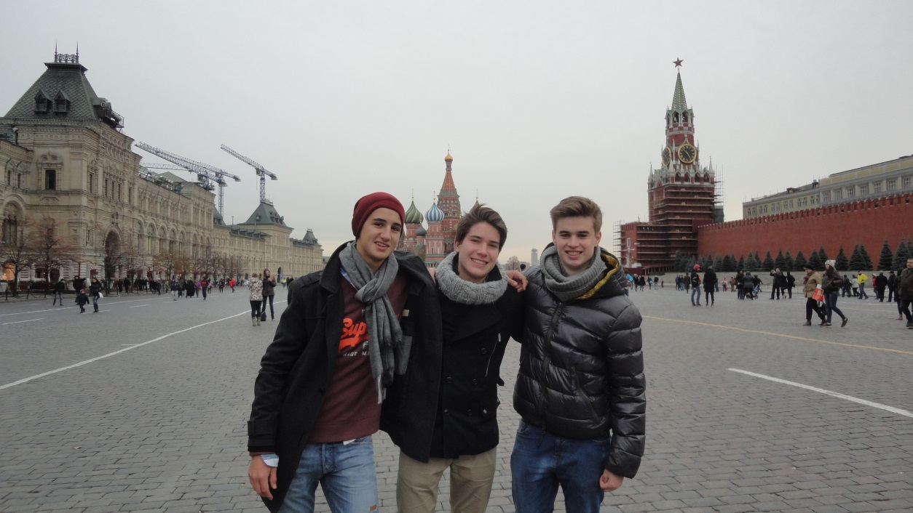
Талант певцов в театре оперы на меня произвел большое впечатление.
Что произвело на тебя наибольшее впечатление во время твоего пребывания в Москве? Храм Христа Спасителя является одним из самых красивых.
Намного больше, чем в Вене…
Все люди…
Больше всего мне понравился монастырь в Сергиевом Посаде.
Больше всего меня заинтересовал музей биологии

Slide 5
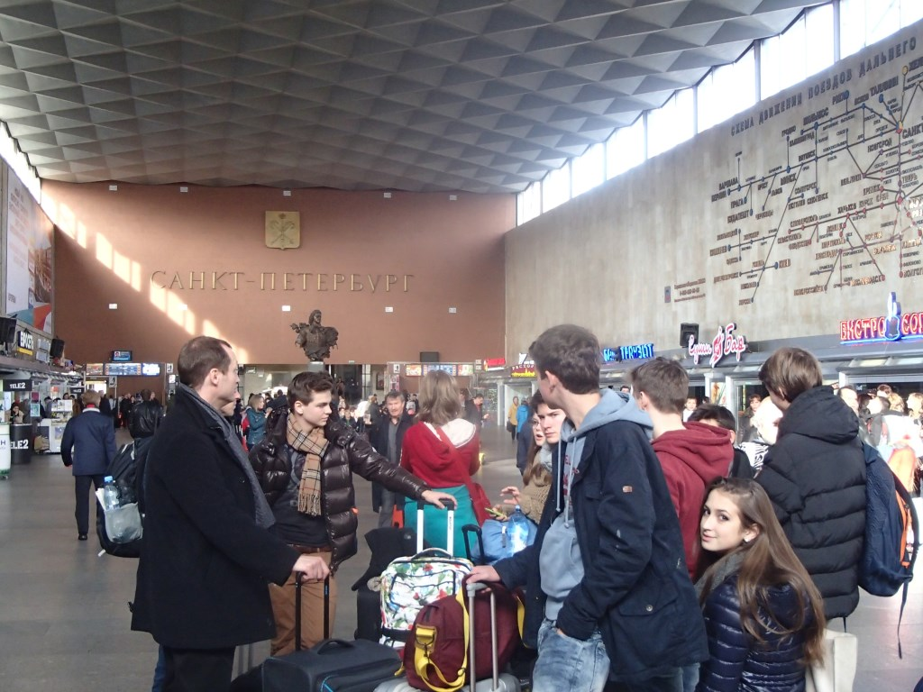
Я познакомился с приятными людьми
Улицы не похожи на улицы в Вене
Вся Москва...
Смотреть за + 5
Гордятся своей страной
Чище, чем в Вене
Семьи принимали нас гостеприимно.

Slide 6
Как вариант:
Мои самые сильные/яркие впечатления от посещения России:
Замечательные концерты даются (проходят) в концертных залах.
Потрясающие спектакли (эмоциональная игра актеров, великолепные декорации)
Я заметил (отметил, обратил внимание на то), что
Меня (приятно) удивило (поразило), что
Поразительно (ошеломляюще) было, что
Было потрясающе (+возможна лексика из других стилей: было классно, здорово, супер), что…
Там есть поразительно красивые рестораны (роскошные интерьеры, великолепная кухня)
Находиться под впечатлением от…
Я буду часто вспоминать, как мы…
Я буду помнить… Я не забуду…
Я был поражен талантом оперных певцов. Меня поразил высокий уровень оперного искусства.

Slide 7
Как вариант:
Я расскажу всем о том, как …
Другой колорит
Особая атмосфера
Мне было интересно в …, потому что…
Мне запомнилось путешествие в …
Своеобразная (особая) архитектура
В архитектуре отражается дух народа (дух времени)
Другой воздух
Деревья выглядят по-другому
Другой климат
Климат накладывает отпечаток на характер людей
Я узнал много новых слов, например: ………….
Мой уровень владения русским языком повысился, теперь я могу...
Я познакомился с сильными/интересными личностями

